Slide 1

Title Page
Ginyard International Co.
Project Akhir Pemrograman Web
Digital Product Store – Aplikasi Toko Produk Digital

Slide 2


Title Page
Reporters
Nama Mahasiswa & Nama Dosen Pengampu
Dosen Pengampu
Mahasiswa
Andika Abdi Putra Septianto
Adi Muhajirin, M.KOM., M.M.
202410715256
021503028

Slide 3
Title Page
Reporters
Introduction
Insert your topic here
LATAR BELAKANG
Meningkatnya kebutuhan produk digital (ebook, template, software, audio, video)
Platform jual-beli produk digital masih terbatas dan tidak terstruktur
Perlu sistem yang aman, mudah digunakan, dan terintegrasi dengan pembayaran
Proyek ini dibuat sebagai solusi untuk menjawab kebutuhan tersebut

Slide 4
Title Page
Reporters
Introduction
Insert your topic here
TUJUAN & MANFAAT
Tujuan :
Manfaat :
Memudahkan penjual (seller) mengelola produk digital
Memudahkan pembeli (buyer) membeli dan mengunduh produk
Menyediakan admin panel untuk moderasi dan kontrol
Efisiensi waktu transaksi
Keamanan data pengguna (hashing password, prepared statement)
Otomatisasi pembayaran dan notifikasi

Slide 5
Title Page
Reporters
Introduction
Overview
Insert your topic here
FITUR UTAMA
Admin
Buyer
Seller
Dashboard grafik, Manajemen user, Manajemen kategori, Approve produk pending, Semua pesanan (filter, export CSV)
Register/Login, Wishlist, Keranjang (AJAX), Checkout + Ongkir, Pembayaran, Download, Review & Rating, Notifikasi (Email + In-app)
Dashboard statistik, CRUD produk, Lihat pesanan masuk, Konfirmasi pembayaran

Slide 6
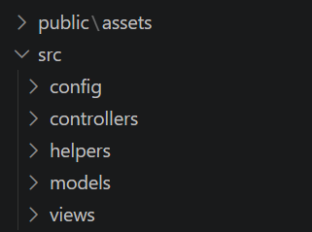
Title Page
Reporters
Introduction
Overview
Insert your topic here
Beneficiaries
Arsitektur MVC (Model-View-Controller) tanpa framework
Front Controller: index.php + .htaccess (URL rewriting)
ARSITEKTUR SISTEM
Diagram alur :
Request → .htaccess → index.php → Routing → Controller → Model/View
Folder Structure :
src/config/ – Konfigurasi database & payment
src/controllers/ – Semua controller
src/models/ – Semua model (User, Product, Order, dll)
src/views/ – Template dan halaman
src/helpers/ – EmailHelper (PHPMailer)
public/assets/ – CSS, JS, uploads

Slide 7
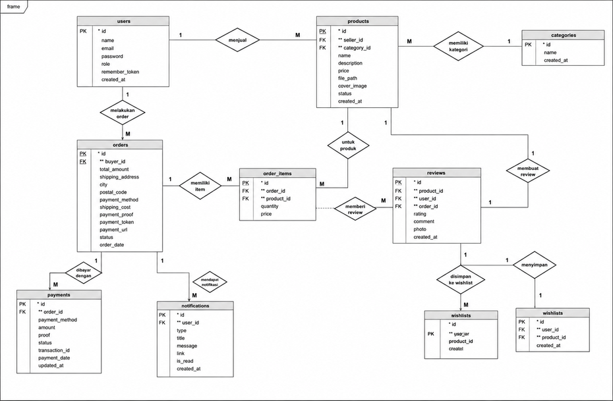
Title Page
Reporters
Introduction
Overview
Insert your topic here
Tabel utama :
DATABASE SCHEMA
users (id, name, email, password, role, remember_token)
categories (id, name)
products (id, seller_id, category_id, name, price, file_path, cover_image, status)
orders (id, buyer_id, total_amount, shipping_address, status, payment_token, ...)
order_items (id, order_id, product_id, quantity, price)
reviews (id, product_id, user_id, rating, comment, photo)
wishlists (id, user_id, product_id)
notifications (id, user_id, title, message, is_read)
payments (id, order_id, amount, status, transaction_id)

Slide 8

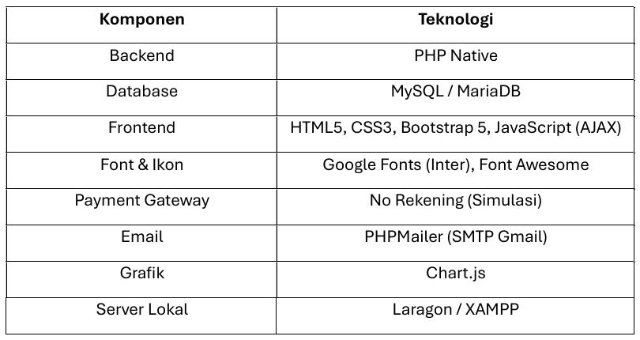
Title Page
Reporters
Introduction
Overview
Tecknologi
Insert your topic here
TEKNOLOGI

Slide 9
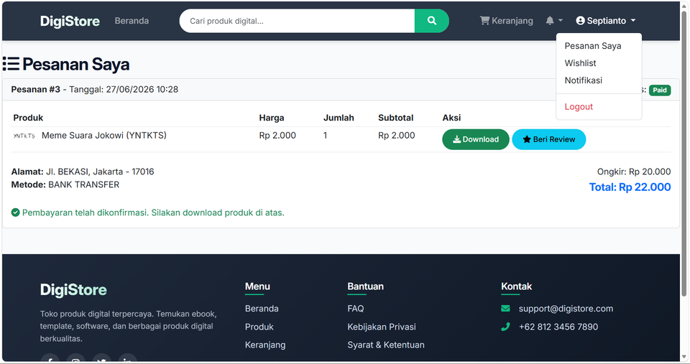
Title Page
Reporters
Introduction
Overview
Technologi
Process
Insert your topic here
Process
1. Demo Buyer
Registrasi & Login (validasi, remember me)
Lihat produk (kategori, pencarian, filter harga, sorting)
Tambah ke wishlist (ikon hati)
Tambah ke keranjang (AJAX, update badge)
Checkout (alamat, kota, metode pembayaran)
Pembayaran (Midtrans Snap / Upload bukti manual)
Download produk setelah status paid
Review & Rating (bintang + komentar + foto)
Notifikasi in-app & email

Slide 10
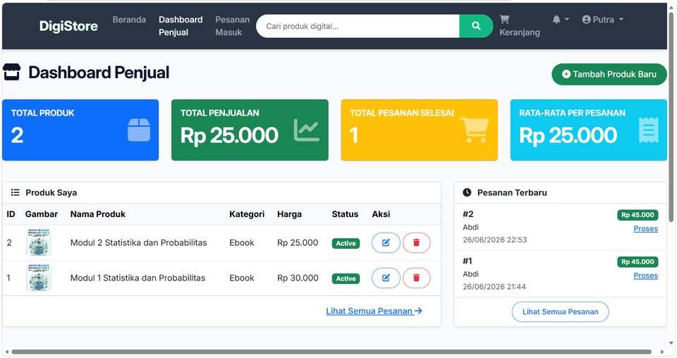
Title Page
Reporters
Introduction
Overview
Technologi
Process
Insert your topic here
Process
2. Demo Seller
Dashboard statistik: total produk, penjualan, pesanan, rata-rata
Tambah produk baru (file & cover upload, kategori)
Lihat produk saya (status pending/active)
Edit & hapus produk
Pesanan masuk (lihat daftar pesanan + bukti bayar)
Konfirmasi pembayaran (status pending → paid)

Slide 11
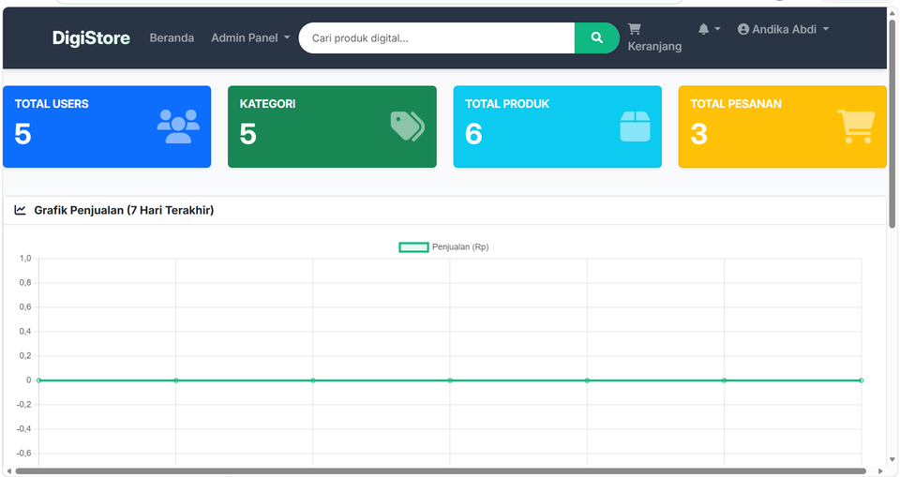
Title Page
Reporters
Introduction
Overview
Technologi
Process
Insert your topic here
Process
3. Demo Admin
Dashboard: statistik (user, kategori, produk, pesanan) + grafik penjualan 7 hari terakhir
Manajemen user: pagination, search, ubah role, hapus
Manajemen kategori: tambah, edit, hapus
Approve produk pending: daftar produk, tombol Approve/Reject
Semua pesanan: filter status, pagination

Slide 12
Title Page
Reporters
Introduction
Overview
Technologi
Process
Insert your topic here
Process
4. Demo System Automation
Notifikasi otomatis :
- Registrasi berhasil → email + in-app
- Order dibuat → email + in-app (buyer & seller)
- Pembayaran dikonfirmasi → email + in-app (buyer)
- Produk pending → notifikasi ke admin
Webhook : status pembayaran otomatis berubah tanpa admin/seller konfirmasi
Status pesanan : pending → paid → cancelled (auto atau manual)

Slide 13

Title Page
Reporters
Introduction
Overview
Technologi
Process
Insert your topic here
SECURITY FEATURES
Password: hashing bcrypt (PHP password_hash)
SQL Injection: prepared statements (PDO)
XSS Prevention: htmlspecialchars() di semua output
File Upload: validasi tipe MIME, ekstensi, ukuran
Session & Cookie: session_start, remember token unik

Slide 14
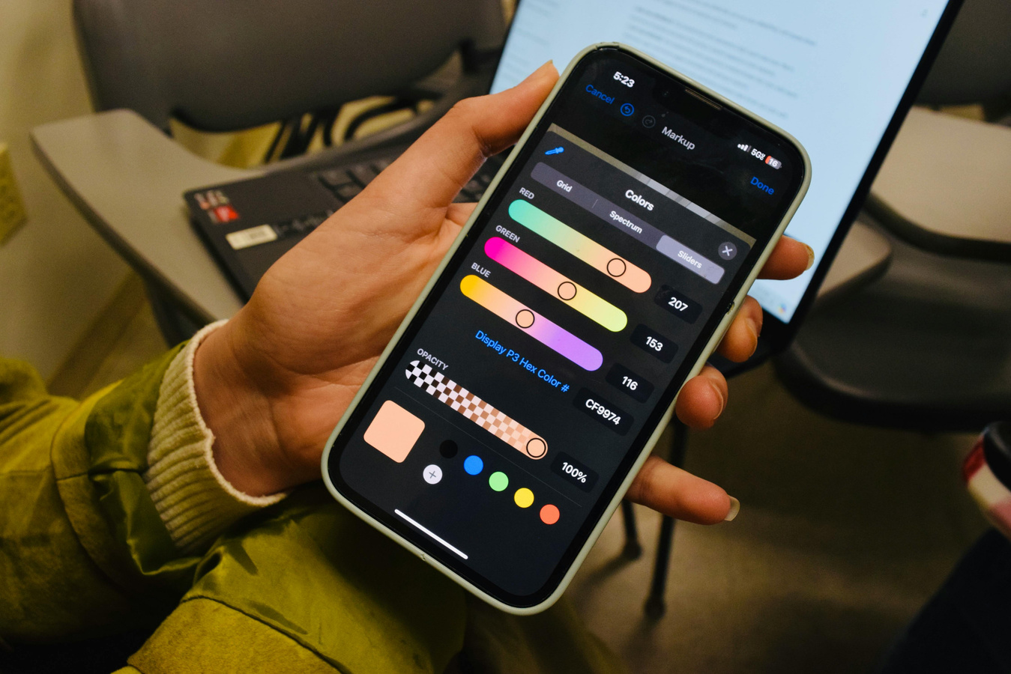
Title Page
Reporters
Introduction
Overview
Technologi
Process
Insert your topic here
TESTING
Pengujian dilakukan pada:
- Black Box Testing:
fungsionalitas semua fitur
- Browser: Chrome, Firefox,
Edge
- Responsif: Desktop, Tablet,
Handphone (Device Toolbar)
Hasil:
- ✅ Semua fitur berjalan
sesuai spesifikasi
- ✅ Tidak ada error fatal
- ✅ Tampilan responsif di
semua ukuran layar

Slide 15
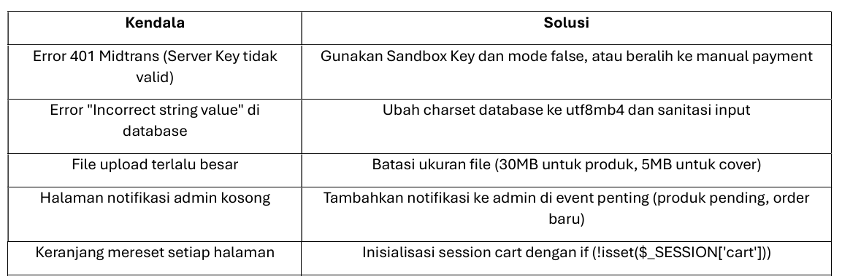
Title Page
Reporters
Introduction
Overview
Technologi
Process
Insert your topic here
KENDALA & SOLUSI

Slide 16

Title Page
Reporters
Introduction
Overview
Technologi
Process
Conclusion
Insert your topic here
KESIMPULAN
Aplikasi Digital Product Store berhasil dibangun dengan PHP Native, MySQL, Bootstrap 5
Mendukung 3 role (admin, seller, buyer) dengan fitur lengkap
Pembayaran terintegrasi (Midtrans & manual)
Keamanan terjaga (hashing, prepared statement, XSS protection)
Responsif untuk berbagai perangkat

